Slide 1

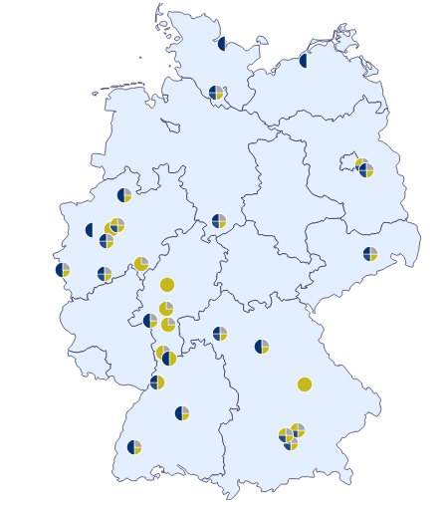
Masterclass@Home am 28.1.2021
Mein Name ist …
In meiner Freizeit …
Ich gehe zur Schule in …
Ich bin in Stufe …
Ich bin heute dabei, weil …

